Slide 1
Meeting
04
臺北教育大學 資訊科學系在職碩士專班
21138X006 紀伯喬
20250205
指導教授 許揚
1 / 29

Slide 2
Disease Prediction by Machine Learning
Over Big Data From Healthcare Communities
Received March 23, 2017,
Accepted April 5, 2017,
date of Publication April 26, 2017,
date of current version June 28, 2017
Digital Object Identifier 10.1109/ACCESS.2017.2694446
被引用 1419次
2 / 29
Notes:
IEEE Access

Slide 3
Author
Min Chen（陳敏） - 華中科技大學教授，主要作者
  發表超過 260 篇論文（120 篇 SCI、50 篇 IEEE 期刊）
  Google Scholar 引用超過 9,080 次，h-index 48
  出版 3 本學術專著
  多篇論文為 ISI 高被引論文
Kai Hwang（黃凱） - 南加州大學教授，IEEE Life Fellow
  發表 250+ 篇學術論文，出版 8 本專業書籍
  Google Scholar 引用超過 15,000 次，h-index 52
  2012 年獲 IEEE CloudCom「終身成就獎」
  曾擔任《Journal of Parallel and Distributed Computing》創刊主編
  計算機架構與並行處理領域的國際權威
Lin Wang（王琳） - 華中科技大學教授
Yixue Hao（郝奕學） - 華中科技大學博士生
Lu Wang（王路） - 華中科技大學碩士生
3 / 29

Slide 4
ABSTRACT 1/3
隨著 生物醫學與醫療大數據 的增長，準確分析醫療數據對 早期疾病檢測、患者護理與社區健康管理 有重要價值。然而，數據質量不完整 會降低分析準確度，而不同地區的疾病特徵存在差異，這也影響了疾病爆發預測的準確性。本研究提出 CNN（卷積神經網路）為基礎的多模態疾病風險預測演算法（CNN-MDRP），用來解決 慢性病（如腦梗塞）風險評估 問題。
4 / 29

Slide 5
ABSTRACT 2/3
數據來源：來自 2013-2015 年 中國中部某醫院的 電子健康記錄（EHR）。數據包含 結構化數據（年齡、性別、生活習慣、檢驗結果等） 和 非結構化數據（醫生記錄、病歷描述等）。
技術方法：處理缺失數據：使用 潛在因子模型（Latent Factor Model） 來補全醫療數據中的遺漏值。特徵提取與機器學習：結構化數據使用 統計方法 萃取關鍵特徵。非結構化醫療文本使用 CNN（卷積神經網絡） 自動提取關鍵資訊。提出 CNN-MDRP（多模態疾病風險預測），結合結構化與非結構化數據 來提升預測準確率。
實驗結果：CNN-MDRP 的準確率達 94.8%，比傳統 CNN-UDRP（僅基於文本數據的 CNN） 更高。訓練速度更快，比單一數據類型的 CNN 模型 收斂速度更快。結構化 + 非結構化數據的結合 有助於改善疾病風險預測的效果。
5 / 29

Slide 6
ABSTRACT 3/3
本研究證明，基於 CNN 的多模態機器學習方法 能有效提高 腦梗塞等慢性病的風險預測準確率。與以往研究不同，本研究同時考慮 結構化與非結構化醫療數據，突破了傳統風險模型的限制，未來可應用於其他慢性病風險評估，提升醫療決策與公共健康管理的精確度。
6 / 29

Slide 7
Streamline
Streamline 的意思是 簡化或優化流程，使其更加高效，在技術或商業領域常用來表示提升工作流程、減少冗餘或加速處理速度。
在論文中的應用：
  指 優化機器學習演算法，使預測慢性病的流程更加高效。
  例如，透過 CNN（卷積神經網絡） 自動提取特徵，而不需要手動選擇特徵，這樣能減少計算複雜度，提升準確率。
  簡單來說，Streamline 就是讓整個流程更順暢、更有效率，減少不必要的步驟或計算成本。
7 / 29

Slide 8
Latent factor model
Latent Factor Model（LFM，潛在因子模型） 是一種 數據分析技術，用來找出數據中的 潛在模式或隱含關係。它特別適用於缺失數據補全、推薦系統、降維等應用。
在論文中的應用：
  由於醫療數據經常有 遺漏值（如病患某些檢查數據缺失），研究使用 Latent Factor Model 來預測並補全這些缺失數據。
  LFM 假設數據是由幾個 潛在因子（Latent Factors） 影響的，例如：
    在推薦系統中，使用者的觀看行為可能受到 「喜歡的類型」+「導演風格」+「觀看時間」 這些潛在因子影響。
    在醫療數據中，某病患的健康狀況可能受到 「年齡」+「家族病史」+「生活習慣」 這些潛在因子影響。
數學模型：
  LFM 透過兩個隱含矩陣分解：𝑅≈𝑃×𝑄
    𝑃 是患者的潛在特徵矩陣（例如「年齡、性別、生活習慣」）
    𝑄 是特徵的潛在因素矩陣（例如「疾病風險因子」）
    透過這種方法，可以估計缺失數據，並提升模型的預測準確率。
8 / 29

Slide 9
I. INTRODUCTION 1/5
1. 慢性疾病的影響與挑戰
根據 McKinsey 報告，50% 的美國人患有至少一種慢性病，而 80% 的醫療支出 用於慢性病治療。
美國 每年在慢性病治療上的支出達 2.7 兆美元，占 GDP 的 18%，是巨大的經濟負擔。
在中國，慢性病也是主要死因，2015 年的報告顯示，86.6% 的死亡來自慢性病。
因此，慢性病風險評估與預測對於降低醫療成本與改善健康狀況至關重要。
9 / 29
Notes:
根據衛生福利部的統計，台灣的醫療保健支出占國內生產毛額（GDP）的比率近年來約為6%至7% nhi.gov.tw
。然而，根據2023年的報告，台灣的經常性醫療保健支出占GDP的比率約為6%，低於經濟合作暨發展組織（OECD）國家平均的9.6% healthnews.com.tw
。因此，台灣在醫療保健支出方面相對較低。

Slide 10
I. INTRODUCTION 2/5
2. 醫療大數據的成長
隨著醫療技術進步，電子健康記錄（EHR）數據量不斷增加，提供了機會來提升 疾病風險預測。
大數據分析 讓醫療機構能夠從病患的歷史數據中學習 疾病風險模式，提高診斷準確度。
透過機器學習技術，可以發掘隱藏的健康風險，進行個人化健康管理。
10 / 29

Slide 11
I. INTRODUCTION 3/5
3. 現有慢性病預測方法的不足
傳統方法的挑戰：
  目前的疾病風險評估模型多使用 機器學習算法（如邏輯回歸、決策樹等），但這些模型通常 僅處理結構化數據，忽略了 非結構化文本數據（如醫生記錄、病患病史）。
  這些模型的 數據集通常較小，且特徵選擇基於專家經驗，可能無法適應疾病與風險因素的變化。
大數據分析技術的挑戰：
  現有方法大多專注於 結構化數據，但醫療文本數據（如病歷、醫生記錄）也是重要信息來源，未被充分利用。
  地區性疾病差異（不同地區的生活習慣、氣候影響特定疾病）對疾病預測準確性帶來挑戰。
  醫療數據的缺失問題 會影響模型準確度，需要有效的數據補全技術（如 LFM）。
11 / 29

Slide 12
I. INTRODUCTION 4/5
4. 本研究的創新貢獻
結構化數據 + 非結構化數據整合：
  使用 CNN（卷積神經網絡） 來提取 非結構化醫療文本數據 的關鍵特徵。
  結合數據補全技術（LFM），提升缺失數據處理能力。
  使用統計方法 來分析主要慢性病的特徵。
創新疾病風險預測演算法：CNN-MDRP
  透過 CNN（Convolutional Neural Network），從醫療文本中提取關鍵特徵，解決現有方法無法處理文本數據的問題。
  開發 CNN-MDRP（CNN-Based Multimodal Disease Risk Prediction），融合 結構化與非結構化數據，提高疾病預測的準確度。
  透過 機器學習方法（如 CNN、Naive Bayes、KNN、Decision Tree） 進行慢性病風險評估。
數據來源與驗證
  研究基於 2013-2015 年中國中部某醫院的電子健康記錄（EHR），涵蓋 31,919 位病患 和 超過 2,032 萬筆數據。
  主要研究疾病：腦梗塞（Cerebral Infarction），因為它是 該地區的主要慢性病之一。
  透過 機器學習與深度學習模型比較，驗證新方法的有效性。
12 / 29

Slide 13
I. INTRODUCTION 5/5
5. 研究目標
提高慢性病（腦梗塞）風險預測準確度，減少誤診與醫療成本。
克服醫療數據缺失問題，透過 LFM 補全數據，提高模型可靠性。
突破傳統機器學習模型的局限，將 結構化數據（檢驗結果）與非結構化數據（醫生病歷）相結合。
發展一種新型的 CNN 風險評估模型（CNN-MDRP），並與其他機器學習模型比較，驗證其效能。
13 / 29

Slide 14
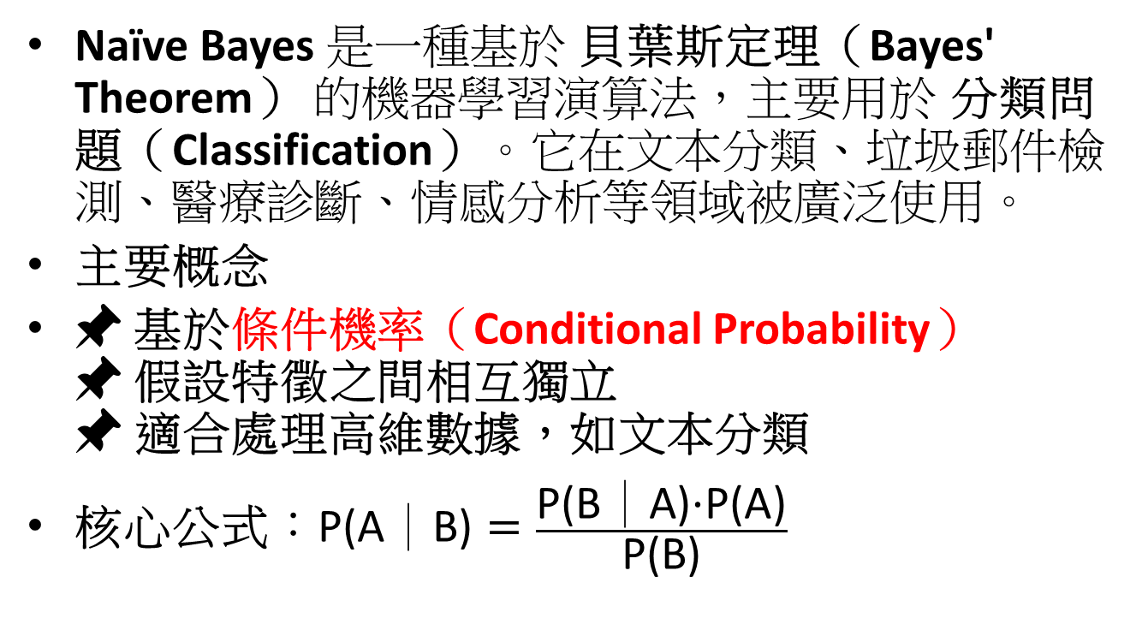
Naïve Bayes （朴素貝葉斯分類器）
Naïve Bayes 是一種基於 貝葉斯定理（Bayes' Theorem） 的機器學習演算法，主要用於 分類問題（Classification）。它在文本分類、垃圾郵件檢測、醫療診斷、情感分析等領域被廣泛使用。
主要概念
📌 基於條件機率（Conditional Probability）
📌 假設特徵之間相互獨立
📌 適合處理高維數據，如文本分類
核心公式：$\text{P}\text{(}\text{A}\text{∣}\text{B}\text{)}=\frac{\text{P}\text{(}\text{B}\text{∣}\text{A}\text{)⋅}\text{P}\text{(}\text{A}\text{)}}{\text{P}\text{(}\text{B}\text{)}}\text{​}$
14 / 29
Notes:
P(A∣B)：在 B 發生的情況下，A 發生的機率（Posterior）
P(B∣A)：在 A 發生的情況下，B 發生的機率（Likelihood）
P(A)：A 發生的先驗機率（Prior）
P(B)：B 發生的邊際機率（Marginal Probability）

Slide 15
II. DATASET AND MODEL DESCRIPTION 1/3
A. HOSPITAL DATA
  數據來源：
    來自 中國中部某醫院（2013-2015） 的 電子健康記錄（EHR） 數據。
    數據涵蓋 31,919 位住院病患，共 20,320,848 條記錄
  數據類型：
    結構化數據：年齡、性別、生活習慣
    非結構化文本數據：診斷記錄、病人病史
  數據分析：
    研究團隊對數據進行統計，發現該地區主要慢性病為：
      腦梗塞（Cerebral Infarction）
      高血壓（Hypertension）
      糖尿病（Diabetes）
    男性與女性住院比例相近，但慢性病患者佔比高，特別是腦梗塞。
15 / 29

Slide 16
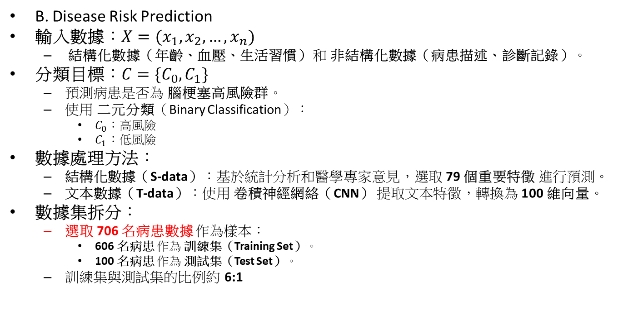
II. DATASET AND MODEL DESCRIPTION 2/3
B. Disease Risk Prediction
輸入數據：$X=(x_{1},x_{2}, …,x_{n})$
  結構化數據（年齡、血壓、生活習慣） 和 非結構化數據（病患描述、診斷記錄）。
分類目標：$C=\{C_{0},C_{1}\}$
  預測病患是否為 腦梗塞高風險群。
  使用 二元分類（Binary Classification）：
    $C_{0}$​：高風險
    $C_{1}$：低風險
數據處理方法：
  結構化數據（S-data）：基於統計分析和醫學專家意見，選取 79 個重要特徵 進行預測。
  文本數據（T-data）：使用 卷積神經網絡（CNN） 提取文本特徵，轉換為 100 維向量。
數據集拆分：
  選取 706 名病患數據 作為樣本：
    606 名病患 作為 訓練集（Training Set）。
    100 名病患 作為 測試集（Test Set）。
  訓練集與測試集的比例約 6:1
16 / 29
Notes:
FORMAL PROBLEM DEFINISION

Slide 17
II. DATASET AND MODEL DESCRIPTION 3/3
C. EVALUATION METHODS
1. 基本評估指標
  混淆矩陣（Confusion Matrix）：TP、FP、TN、FN
  準確率（Accuracy）：衡量模型整體的正確率
  精確率（Precision）：在所有被預測為「有疾病」的患者中，實際上有疾病的比例
  召回率（Recall，或稱靈敏度 Sensitivity）
  F1-分數（F1-Measure）：精確率與召回率的加權平均，平衡兩者之間的關係
2. 進階評估指標
  ROC 曲線（Receiver Operating Characteristic Curve）
    顯示 真陽性率（TPR，與 Recall 相同） 與 假陽性率（FPR） 之間的關係
    ROC 曲線越靠近左上角，代表模型越好，因為它能在 高召回率（Recall） 的同時，維持 低假陽性率（FPR）。
  AUC（曲線下面積，Area Under Curve）
    AUC 代表 ROC 曲線下的面積，範圍 0 到 1：
      AUC = 1.0：完美分類
      AUC = 0.5：等於隨機猜測
      AUC 越接近 1，表示模型性能越好
    在醫療應用中，比起單純追求準確率，更關心 AUC 值是否足夠高，以確保區分高風險與低風險病人的能力。
17 / 29
Notes:
在醫療應用中，召回率（Recall） 是特別重要的，因為錯誤標記為「無疾病」的後果可能比錯誤標記為「有疾病」更嚴重。

Slide 18
III. METHODS 1/5
A. Data Imputation
缺失數據的問題
由於醫療記錄不完整，部分病患可能缺少某些檢查數據（如血壓、血糖等）。
直接丟棄這些數據會減少訓練集大小，影響模型效能。
解決方案：Latent Factor Model（LFM，潛在因子模型）
透過 矩陣分解（Matrix Factorization），我們可以根據已知數據來估算缺失數據。
使用 Stochastic Gradient Descent（SGD，隨機梯度下降）優化
研究使用 隨機梯度下降（SGD） 來更新矩陣，使得估算值最接近實際數據。
Algorithm 1（SGD 演算法） 負責優化這個過程，確保估計值與真實值之間的誤差最小。
18 / 29

Slide 19
III. METHODS 2/5
Algorithm 1: Stochastic Gradient Descent Algorithm（隨機梯度下降演算法，SGD）
SGD 被用來訓練 Latent Factor Model（潛在因子模型，LFM）來填補缺失的醫療數據。希望找到一組最佳參數來最小化預測誤差，進而提高疾病風險預測的準確性。
隨機梯度下降（SGD）是一種 優化算法，主要用於 機器學習與深度學習模型的參數調整。它的主要目標是 最小化損失函數（Loss Function），以便找到最佳參數，使模型的預測誤差最小。
主要特點是：
相對於批量梯度下降（Batch Gradient Descent），SGD 每次更新僅使用一筆訓練數據，而不是整個數據集，這使得 SGD 計算更快，適合大規模數據集。
因為是隨機選擇數據進行更新，因此 SGD 的收斂過程會有較大的震盪（Oscillations），但能夠更快地跳出局部最小值，找到全局最優解。
19 / 29

Slide 20
III. METHODS 3/5
B. CNN-Based Unimodal Disease Risk Prediction（CNN-UDRP，單模態疾病風險預測）
1. 文本數據的表示（Word Embedding）
使用 Word2Vec 技術將醫療文本轉換為數字向量表示。
每個單詞被轉換成一個 50 維的向量，整段文本則形成一個矩陣輸入 CNN。
2. CNN 處理流程
卷積層（Convolution Layer）
  選擇一個 滑動窗口（sliding window），例如 7 個單詞作為一組特徵。
  使用 100 個卷積核（filters） 提取文本特徵。
池化層（Pooling Layer）
  使用 最大池化（Max Pooling） 來提取最重要的文本特徵，減少計算量。
全連接層（Fully Connected Layer）
  將提取的文本特徵連接到一個 Softmax 分類器，輸出 病患是否為高風險群體。
3. CNN-UDRP 的作用
只使用文本數據（T-Data） 來預測病患是否為高風險群體。
CNN 自動學習文本中的重要關鍵詞，而無需人工標註特徵。
20 / 29

Slide 21
III. METHODS 4/5
C. CNN-Based Multimodal Disease Risk Prediction（CNN-MDRP，多模態疾病風險預測）
1. 結構化數據（S-Data）
研究者從醫療記錄中提取 79 個結構化特徵（如年齡、性別、生活習慣）。
這些特徵與疾病風險有高度關聯。
2. 多模態數據融合（Feature Fusion）
結合 79 個結構化特徵（S-Data）與 100 個文本特徵（T-Data）。
這些特徵一起輸入到 CNN-MDRP 模型，進行疾病風險預測。
3. CNN-MDRP 的優勢
比 CNN-UDRP 更準確，因為它考慮了 結構化數據與文本數據的綜合影響。
比傳統機器學習方法（如 Naïve Bayes, KNN）更強大，因為它能自動提取有用的特徵。
21 / 29

Slide 22
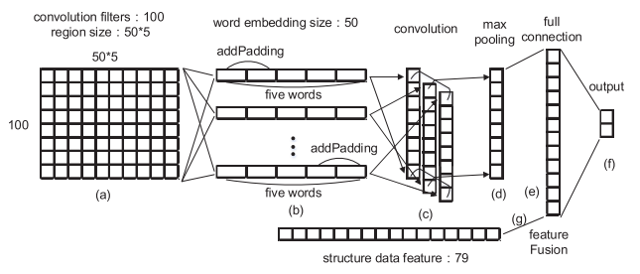
III. METHODS 5/5
FIGURE 1. CNN-based multimodal disease risk prediction(CNN-MDRP) algorithm
22 / 29
Notes:
(a) 卷積層輸入（Text Input Representation）
這部分表示輸入的文本數據（病患的醫療記錄、病歷等）。
使用 Word Embedding（詞向量嵌入） 將文本轉換成數值向量，每個單詞由 50 維的向量表示（word embedding size: 50）。
透過 滑動窗口（sliding window），每 5 個單詞作為一組輸入，形成 50 × 5 的矩陣表示。
(b) 文本數據處理
這部分顯示將文本數據進行 填充（padding），確保所有句子長度相同，以適應 CNN 的輸入需求。
(c) 卷積層（Convolution Layer）
使用 100 個卷積過濾器（convolution filters: 100），每個過濾器的區域大小為 50 × 5，用來提取關鍵特徵。
卷積層的作用：學習文本的特徵，如關鍵詞組、語意關聯等。
(d) 池化層（Max Pooling）
這層執行 最大池化（max pooling），從卷積特徵中擷取最具代表性的值，減少計算量並防止過擬合。
(e) 全連接層（Fully Connected Layer）
池化層輸出的數據會被展平並傳入全連接層（fully connected layer），以進一步學習高級特徵。
(f) 結構化數據輸入（Structured Data Features）
額外的 79 維特徵來自結構化數據，如病人的年齡、性別、家族病史、檢查結果等。
這些數據不需要經過卷積處理，而是直接輸入到最終的融合層。
(g) 特徵融合（Feature Fusion）
來自 文本 CNN 分析的特徵（e）和 結構化數據特徵（f）在這一步驟進行融合。
這樣可以結合來自 非結構化文本 和 結構化數據 的資訊，提高疾病風險預測的準確性。

Slide 23
IV. EXPERIMENTAL RESULTS 1/4
A. RUN TIME COMPARISON（運行時間比較）
比較 CNN-UDRP（僅文本數據） 和 CNN-MDRP（多模態數據）的運行時間，並分析在個人電腦（PC）和數據中心的表現。
環境設定
  PC（個人電腦）： 2 核心 CPU，8GB RAM
  數據中心： 84 核心 CPU，336GB RAM
結果
  在數據中心運行 CNN-UDRP：
    運行時間為 178.5 秒，相比個人電腦（1646.4 秒）快 9.18 倍。
  在數據中心運行 CNN-MDRP：
    運行時間為 178.2 秒，相比個人電腦（1637.2 秒）同樣快 9.18 倍。
  分析
    CNN-MDRP 雖然增加了結構化數據（S-Data），但運行時間並沒有顯著增加，表明 CNN-MDRP 的計算效率較高。
23 / 29

Slide 24
IV. EXPERIMENTAL RESULTS 2/4
B. EFFECT OF SLIDING WINDOW（滑動窗口大小的影響）
測試 CNN-UDRP 和 CNN-MDRP 在不同滑動窗口大小下的準確率（Accuracy）和召回率（Recall）。
滑動窗口設定
  測試 1、3、5、7、9 個單詞的窗口大小，比較不同窗口對預測效果的影響。
結果
  CNN-UDRP（T-Data）：
    當滑動窗口大小為 7 時，準確率 0.95，召回率 0.98，比其他窗口效果更好。
  CNN-MDRP（S&T-Data）：
    當滑動窗口大小為 7 時，準確率 0.95，召回率 1.00，也是最佳結果。
  分析
    滑動窗口大小影響模型的準確性，過小的窗口可能忽略上下文信息，過大的窗口則可能引入無關資訊。
    最佳滑動窗口大小為 7，因此該論文的後續實驗都使用這個設定。
24 / 29

Slide 25
IV. EXPERIMENTAL RESULTS 3/4
C. EFFECT OF ITERATIONS（迭代次數的影響）
測試 CNN-UDRP 和 CNN-MDRP 在不同訓練迭代次數下的訓練誤差與測試準確率。
結果
  CNN-UDRP（T-Data）：
    需要超過 70 次迭代才能達到穩定狀態。
  CNN-MDRP（S&T-Data）：
    大約在 70 次迭代時就已經收斂（Converge Faster）。
  分析
    CNN-MDRP 收斂速度更快，代表結合結構化數據後，模型學習更穩定。
25 / 29

Slide 26
IV. EXPERIMENTAL RESULTS 4/4
D. EFFECT OF TEXT FEATURES（文本特徵數量的影響）
測試 CNN-UDRP 和 CNN-MDRP 在不同文本特徵數量下的準確率和召回率。
文本特徵數量設定
  測試提取 10、20、30、...120 個文本特徵，觀察準確率與召回率變化。
結果
  當文本特徵數量低於 30 時，模型準確率與召回率明顯較低，因為文本特徵過少，無法完整表達病患資訊。
  當文本特徵數量超過 30 後，準確率趨於穩定。
  CNN-MDRP 的準確率比 CNN-UDRP 更穩定，且召回率更高。
分析
  文本特徵數量影響模型的表現，特徵過少可能導致模型學習不足，特徵過多則可能增加計算成本。
  加入結構化數據（S-Data）後，CNN-MDRP 的穩定性和召回率顯著提升。
26 / 29

Slide 27
V. ANALYSIS OF OVERALL RESULTS 1/2
A. 結構化數據（S-data）
結果分析
準確率（Accuracy）:
DT = 63%（最高），其次是 NB 和 KNN。
召回率（Recall）:
  NB (Naïve Bayes) = 80%（最高），其次是 DT 和 KNN。
AUC（曲線下面積）:
  Naive Bayes (NB) : 0.4950
  KNN: 0.4536
  Decision Tree (DT): 0.6463
27 / 29

Slide 28
V. ANALYSIS OF OVERALL RESULTS 2/2
B. 結構化+文本數據（S&T-data）
透過 CNN-UDRP (T-data) 和 CNN-MDRP (S&T-data) 來進行實驗。
選擇滑動窗口數量 = 7，文本特徵數 = 100，並進行 5 次測試取平均值。
結果分析
CNN-UDRP (T-data):
  準確率（Accuracy）: 0.9420
  召回率（Recall）: 0.9808
CNN-MDRP (S&T-data):
  準確率（Accuracy）: 0.9480
  召回率（Recall）: 0.99923
28 / 29

Slide 29
VI. CONCLUSION 1/1
這篇論文提出了一種 基於卷積神經網路 (CNN) 的多模態疾病風險預測 (CNN-MDRP) 方法，結合了結構化數據與非結構化數據來提升預測能力。
創新點：
與現有研究不同，目前大部分醫學大數據的分析方法僅針對單一類型的數據（如結構化數據或文本數據），而本研究是首個同時考慮結構化數據 + 非結構化數據的深度學習模型。
實驗結果：
CNN-MDRP 方法的準確率達到 94.8%，顯著優於傳統機器學習方法（NB, KNN, DT）。
收斂速度更快，比單一模態的 CNN-UDRP 方法更有效率。
結論：
CNN-MDRP 模型提供了一種更準確、更高效的疾病風險預測方法，可以用於醫療大數據分析，提高慢性病（如腦梗塞）風險評估的準確性。
這項研究有助於醫療診斷的自動化發展，未來可以應用於更廣泛的醫療數據分析場景。
29 / 29

